Slide 1

Khởi động: Kiểm tra hiểu biết và Gợi mở kiến thức
Câu hỏi: Theo em, để trình bày một văn bản, khi nào nên trình bày theo dạng liệt kê các mục và khi nào nên trình bày theo dạng bảng?
1

Slide 2

Khởi động: Kiểm tra hiểu biết và Gợi mở kiến thức
Trình bày theo dạng liệt kê các mục thường được sử dụng khi muốn liệt kê các thông tin, ý kiến, hoặc danh sách các mục. Điều này giúp người đọc dễ dàng nhìn thấy và hiểu rõ các mục tiêu, ý kiến hoặc thông tin được trình bày.
Trình bày theo dạng bảng thường được sử dụng khi muốn so sánh, thống kê hoặc trình bày các dữ liệu số liệu. Bảng giúp người đọc dễ dàng so sánh và nhìn thấy mối quan hệ giữa các dữ liệu.
.
2

Slide 3

BÀI 4
TRÌNH BÀY NỘI DUNG THEO DẠNG DANH SÁCH, BẢNG BIỂU
3

Slide 4
NỘI DUNG
1
TẠO DANH SÁCH
2
TẠO BẢNG
3
THỰC HÀNH TẠO DANH SÁCH, TẠO BẢNG
4

Slide 5
1. TẠO DANH SÁCH
nhiệm vụ
HS Nghiên cứu nội dung mục 1 SGK trang 49,50 thảo luận theo nhóm theo cặp.
Phần tử nào được dùng để tạo danh sách xác định thứ tự ?
1
Phần tử nào được sử dụng để tạo các mục nội dung trong danh sách?
2
Có thể thay đổi thứ tự bắt đầu của danh sách hay thay đổi các mục của danh sách được hay không ? nếu có thể thì bằng cách nào?
3
Phần tử nào được dùng để tạo danh sách không xác định thứ tự?
4
5

Slide 6
1. TẠO DANH SÁCH
TRẢ LỜI:
Phần tử ol?
1
Phần tử li
2
Có thể thay đổi thứ tự bắt đầu của danh sách hay thay đổi các mục của danh sách được.
Ví dụ: <ol start= “3”>; <ol type= “B”>
3
Phần tử ul
4
6

Slide 7
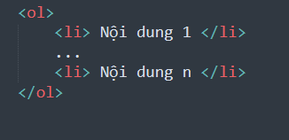
1. TẠO DANH SÁCH
a) Danh sách xác định thứ tự
- Phần tử ol dùng để tạo danh sách xác định thứ tự
- Phần tử li dùng để tạo các mục nội dung trong danh sách
- Cách khai báo danh sách xác định thứ tự:
7

Slide 8
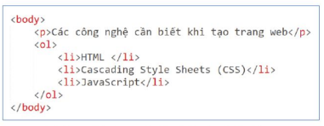
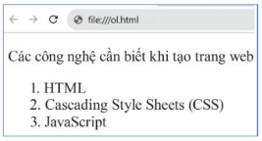
1. TẠO DANH SÁCH
a) Danh sách xác định thứ tự
Kết quả khi mở văn bản HTML ở hình bên bằng trình duyệt web
Ví dụ tạo danh sách xác định thứ tự
8

Slide 9
1. TẠO DANH SÁCH
Lưu ý
--
Để xác định thứ tự bắt đầu của danh sách bằng cách gán một số nguyên khác cho thuộc tính start trong khai báo phần tử ol. Ví dụ: <ol start= “3”>.
--
Để thay đổi các mục của danh sách: cần thiết lập giá trị cho thuộc tính type trong phần khai báo ol. Ví dụ: <ol type= “B”>.
9

Slide 10
1. TẠO DANH SÁCH
b) Danh sách không xác định thứ tự
--
- Phần tử ul dùng để tạo danh sách không xác định thứ tự
- Phần tử li dùng để tạo các mục nội dung trong danh sách.
- Cách khai báo danh sách không xác định thứ tự:
<ul>
<li> Nội dung 1 </li>
…...
<li> Nội dung n </li>
</ul>
10

Slide 11
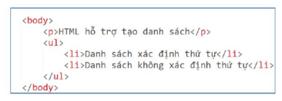
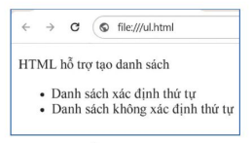
1. TẠO DANH SÁCH
b) Danh sách không xác định thứ tự
- Theo mặc định, mỗi mục nội dung khi hiển thị trên màn hình trình duyệt web được bắt đầu bằng một dấu chấm tròn màu đen.
11

Slide 12
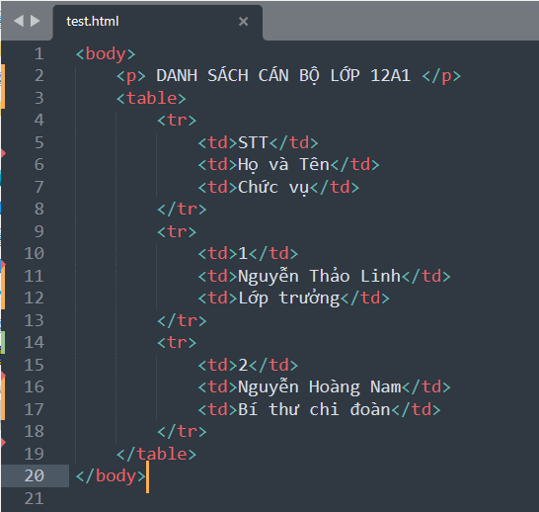
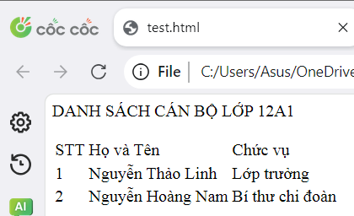
2. TẠO BẢNG
nhiệm vụ
HS quan sát hình ảnh 3a và kết quả khi mở văn bản HTML ở hình 3a bằng trình duyệt web sau đó thảo luận theo nhóm (4 nhóm lớn) rồi trả lời các câu hỏi.
12

Slide 13
2. TẠO BẢNG
nhiệm vụ
HS quan sát hình ảnh 3a và kết qủa khi mở văn bản HTML ở hình 3a bằng trình duyệt web sau đó thảo luận theo nhóm (4 nhóm lớn). Sau đó trả lời các câu hỏi.
Để tạo được bảng danh sách cán bộ lớp 12A1 HTML định nghĩa phần tử nào để tạo bảng?
1
Đối với mỗi hàng trong bảng được khai báo bởi phần tử nào?
2
Mỗi ô dữ liệu được khai báo bằng phần tử nào? báo bằng phần tử nào?
3
13

Slide 14
2. TẠO BẢNG
TRẢ LỜI:
Để tạo được bảng danh sách cán bộ lớp 12A1 HTML định nghĩa phần tử table
1
Đối với mỗi hàng trong bảng được khai báo bởi phần tử tr
2
Mỗi ô dữ liệu được khai báo bằng phần tử tdbằng phần tử nào?
3
14

Slide 15
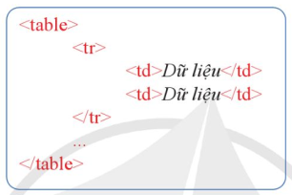
2. TẠO BẢNG
- HTML đinh nghĩa phần tử table để tạo bảng. Mỗi hàng được khai báo bằng phần tử tr, mỗi ô dữ liệu được khai báo bằng phần tử td.
- Cú pháp khai báo các phần tử tạo bảng:
* Lưu ý: Để bổ sung thông tin chú thích cho bảng, khai báo phần tử caption ngay sau thẻ mở <table>.
15

Slide 16
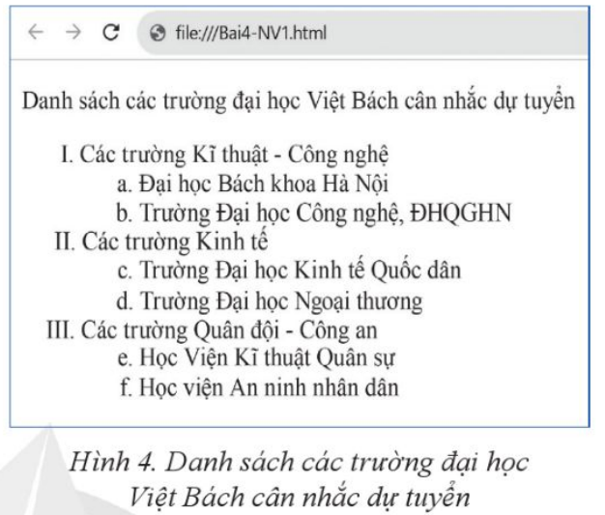
3. THỰC HÀNH TẠO DANH SÁCH, TẠO BẢNG
nhiệm vụ 1
HS quan sát nhiệm vụ 1 SGK trang 51 sau đó thực hành theo nhóm đôi
Tạo danh sách.
Soạn văn bản HTML để khi mở bằng trình duyệt web sẽ có danh sách xuất hiện như hình 4.
16

Slide 17
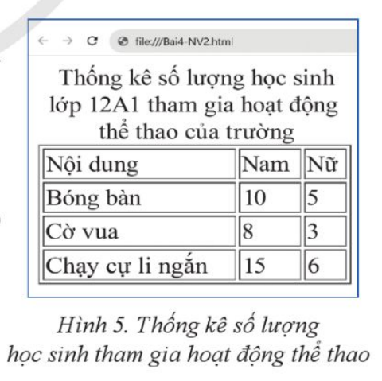
3. THỰC HÀNH TẠO DANH SÁCH, TẠO BẢNG
nhiệm vụ 2
HS quan sát nhiệm vụ 2 SGK trang 51, 52 sau đó thực hành theo nhóm đôi
Tạo bảng.
Soạn văn bản HTML để hiển thị trên màn hình duyệt web thông tin dạng văn bản như ở hình 5.
17

Slide 18
LUYỆN TẬP
Câu 1: Khai báo nào sau đây được dùng để xác định thứ tự các mục của danh sách ở dạng chữ thường?
<ol type = "1"> B. <ol type = "I">
C. <ol type = "a"> D. <ol type = "A">
Câu 2: Các thẻ nào sau đây được dùng để tạo bảng?
A. <table>, <td>, <tr> B. <table>, <tbody>, <tcell>
C. <table>, <tbody>, <trow> D. <table>, <tr>, <tcell>

Slide 19
LUYỆN TẬP
Câu 3: Nội dung phần body của văn bản HTML có khai báo sau:
<ol type = “I” start= “3”> <li>Học máy</li><li>Trí tuệ nhân tạo</li></ol>
Nội dung nào sau đây là kết quả của mục “Trí tuệ nhân tạo” được hiện trên màn hình trình duyệt web khi mở văn bản HTML trên?
A. I. Trí tuệ nhân tạo B. II. Trí tuệ nhân tạo
C. III. Trí tuệ nhân tạo D. IV. Trí tuệ nhân tạo

Slide 20
LUYỆN TẬP
Câu 4: Thẻ nào sau đây được dùng để khai báo hàng trong bảng?
<td> B. <th> C. <tr> D. <table>
Câu 5: Chú thích “Bảng 1” được khai báo như sau: <caption>Bảng 1</caption>
Vị trí nào sau đây là vị trí của “Bảng 1” so với bảng biểu khi hiển thị trên trình màn hình duyệt web?
A. Bên trái bảng biểu. B. Bên trên bảng biểu.
C. Bên phải bảng biểu. D. Bên dưới bảng biểu.

Slide 21
LUYỆN TẬP
Câu 6: Phần tử nào sau đây khai báo thuộc tính border để tạo đường viền bao quanh các ô của bảng?
table B. caption C. td D. tr
Câu 7: Phần tử nào sau đây dùng để tạo chú thích cho bảng biểu?
A. legend B. data C. title D. caption

Slide 22
LUYỆN TẬP
Câu 8: Nội dung phần body của văn bản HTML có khai báo sau: <ul><li>Bóng đá</li><li>Cờ vua</li> </ul> Xâu kí tự nào sau đây là kết quả mục “Bóng đá” khi hiển thị trên màn hình trình duyệt web khi mở văn bản HTML trên?
- Bóng đá B. + Bóng đá
C. * Bóng đá D. • Bóng đá

Slide 23
Vận dụng - Mở rộng
Tạo website cá nhân:
Em hãy bổ sung thêm một số nội dung cho website cá nhân đã được tạo ở các bài học trước.
Yêu cầu:
Tệp “hobbies.html”, bổ sung tiêu đề mục h1 “Sở thích của em” tạo danh sách xác định thứ tự hoặc không xác định thứ tự liệt kê các sở thích của em.
Tệp “index.html”, bổ sung tiêu đề mục h2 “Kế hoạch học tập” và trình bày thời khóa biểu dưới dạng bảng.
23

Slide 24
Tóm tắt bài học
Trong HTML:
Phần tử ol dùng để khai báo danh sách xác định thứ tự
Phần tử ul để khai báo danh sách không xác định thứ tự.
Phần tử li dùng để khai báo các mục nội dung trong danh sách.
Phần tử table, tr, td là các phần tử cơ bản dùng để tạo bảng biểu.
24

Slide 25

Bài học đến đây là kết thúc!
Cảm ơn các em đã tích cực tham gia!
25

